Slide 1
Le lapin
( Oryctolagus Cuniculus )
*Néo-zélandais blanc*
(NZB)
Réalisé par :
ARICHI Bouchra

Slide 2
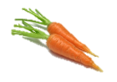
Qu’est ce qu’un lapin ??
C'est un animal à mœurs crépusculaires et nocturnes, constructeurs de terriers en pleine nature.
Avant la mise bas, la femelle construit un nid avec ses poils et les matériaux secs de son environnement (herbes ou feuilles sèches,…).
C'est aussi un animal calme, peu bruyant, docile et qui aime être traité avec beaucoup de douceur.

Slide 3
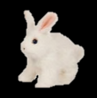
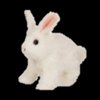
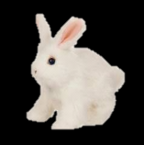
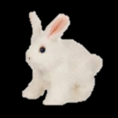
Classification zoologique
Nom scientifique : Oryctolagus cuniculus (lapin européen).
Régime : herbivore.
Embranchement : Vertébrés
classe : Mammifère
super-ordre : Glires
ordre : Lagomorphes
famille : Léporidés
genre : Oryctolagus
espèce : Oryctolagus cuniculus

Slide 4
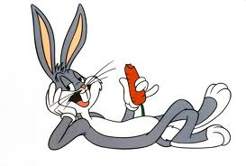
Remarque
Le lapin fait partie de l'ordre des lagomorphes, et non pas de celui des rongeurs (une erreur très courante...).
Il s'en distingue à cause :
De ses mouvements des mâchoires qui diffèrent des rongeurs,
Du nombre d'incisives supérieures qui est de quatre au lieu de deux chez les
Rongeurs,
Du nombre de doigts aux pattes (5 doigts aux pattes avant et 4 aux pattes arrières, alors que le rongeur en a 4 aux pattes avant et 5 aux pattes arrières).

Slide 5
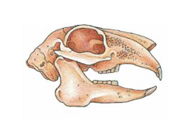
Vue latérale du crâne d’un lapin. En arrière des incisives se trouvent deux dents-mignons , caractéristiques des lagomorphes.

Slide 6
Les races du lapin
Les différentes races de lapin se distinguent en fonction de la nature et de la couleur du poil et du format de l'animal

Slide 7
En fonction de la nature et de la couleur du poil
Les races ordinaires : caractérisées par la présence de poils de bourre (environ 2 cm) et de poils de jarre (poils de garde) nettement moins nombreux mais plus épais et plus long (3-4 cm).
Les Rex ( poils ras ) : sont des races où bourre et jarres ont la même longueur (2cm) donnant un aspect velouté à la fourrure.
Les races à « laine » : les angoras qui fournissent du poil de 5 à 6 cm de long.
- En raison de l'épaisseur de ce pelage en fin de pousse (avant la mue), les lapins de ce type supportent très mal les fortes chaleurs.

Slide 8
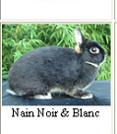

Slide 9
En fonction du forma
(chez le lapin les femelles pèsent généralement entre 2 et 10% de plus que les mâles)
Les petites races:
Le mâle adulte pèse moins de 3 kg.
Leur conformation est excellente, leur précocité bonne, leur chair fine.
- le Petit Russe
- l'Argenté Anglais
- le Noir et Feu

Slide 10
Les races moyennes :
Le mâle adulte pèse de 3 à 5 kg.
Ce sont des races commerciales par excellence, bonne précocité, format correspondant à la demande en Afrique, conformation satisfaisante, chair fine et dense
- l'Argenté de Champagne
- le Fauve de Bourgogne
- le Néo-Zélandais Blanc
- le Blanc et le Bleu de Vienne
- le Californien…

Slide 11
Les races géantes:
Les mâles adultes ont un poids vif de 5 à 7 kg.
De croissance relative lente, elles possèdent une chair longue au grain grossier.
Elles fournissent des viandes dites de fabrication (pâté, rillettes…).
Elle sont souvent assez peu prolifique (féconde).
- le Géant Blanc de Bouscat
- le Géant Papillon Français
- le Bélier Français
- le Géant des Flandres

Slide 12
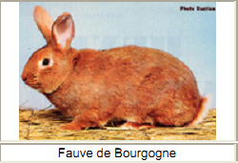
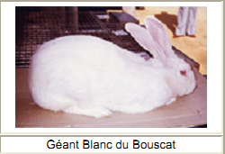
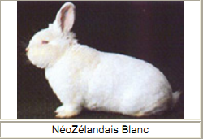
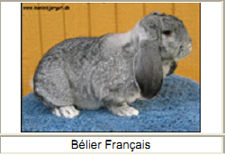
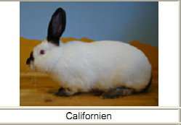
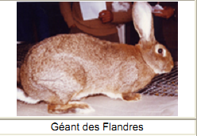

Slide 13
Particularités biologiques et physiologiques.
Origine géographique : Europe
Espérance de vie : 7 à 10 ans
Température rectale : 38,8°C
Fréquence respiratoire : 38 à 65 mouvement / minutes
Fréquences cardiaque : 370 battements / minutes

Slide 14
Nombres de portés : 2 à 4 / ans ; naissances 2 à 5 petits
Consommation d’eau : 50 à 100 ml / jour
Régime alimentaire : herbivore
Repas : 2 à 3 / jour
Transit gastro-intestinal : 18 à 30 heures
Quantité d'urine : 20 à 35 ml/kg (contient des cristaux de calcium).

Slide 15
Remarque
Le lapin ne possède pas de glandes sudoripares (qui permettent la transpiration).

Slide 16
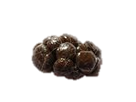
La caecotrophie
(le fait de manger ses crottes)
Les lapins produisent deux sortes de crottes
les crottes molles
les crottes dures
Sont très riches, elles contiennent des éléments qui n'ont pas été digérées au premier passage tels que des protéines, des vitamines, du glucose et de la cellulose.
Sont mangées par les lapins directement à la sortie de l'anus donc on ne peux pas les observer.

Slide 17
Ces crottes sont fabriquées dans le caecum (partie terminale du tube digestif, juste après l'intestin grêle).
C'est dans ce réservoir qu'il y a fermentation grâce aux bactéries, ce qui permet la digestion de la cellulose et la production de vitamines.
La caecotrophie est donc nécessaire pour que le lapin n'ait pas de carence (la digestion dure 4 à 5 heure).

Slide 18
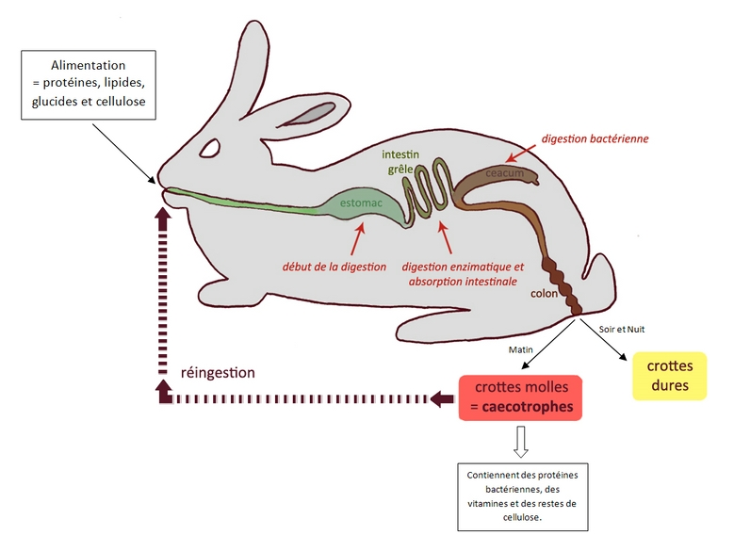
Schéma : la caecotrophie du lapin

Slide 19
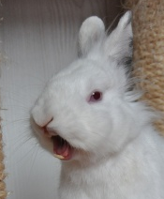
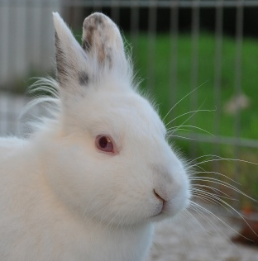
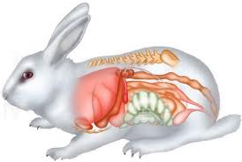
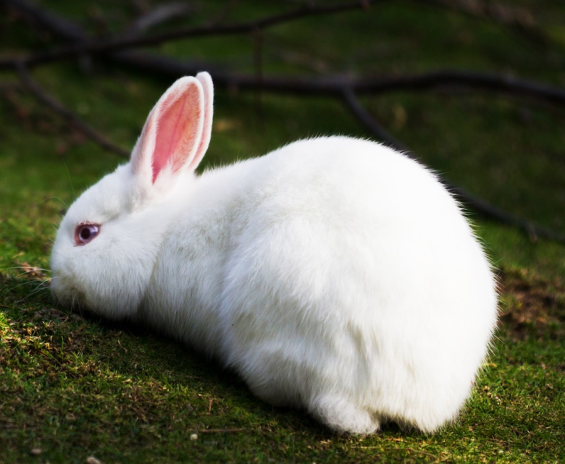
Anatomie
Le corps : l'arrière du corps est arrondi, le thorax est plus petit que l'abdomen.
Les membres antérieurs sont fins et possèdent cinq doigts alors que ceux postérieurs sont grands, puissants et ne possèdent que quatre doigts.
Les pattes ne possèdent pas de coussinets.
Les dents : poussent en permanence (≈ 12 cm par an).
28 dents dont:
4 incisives, 6 prémolaires et 6 molaires sur la mâchoire supérieure,
2 incisives, 4 prémolaires et 6 molaires sur la mâchoire inférieure
La tête: possède des vibrisses tactiles (moustaches) au-dessus des lèvres, sur les joues et au dessus des yeux.
Le nez: mobile, facteur d'un système olfactif très développé.
Le cou : très court. Présence d'un fanon chez les femelles.
Le squelette : très léger, ne représente que 7% de sa masse corporelle

Slide 20
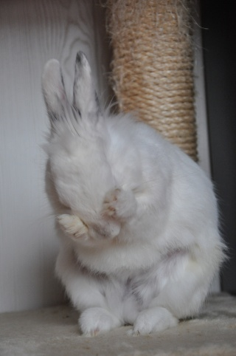
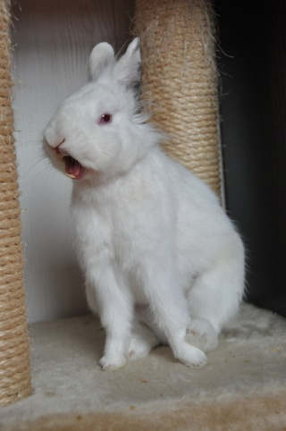
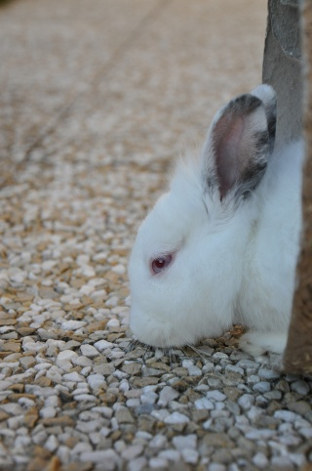
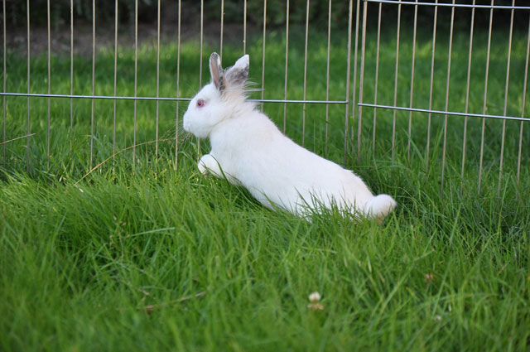
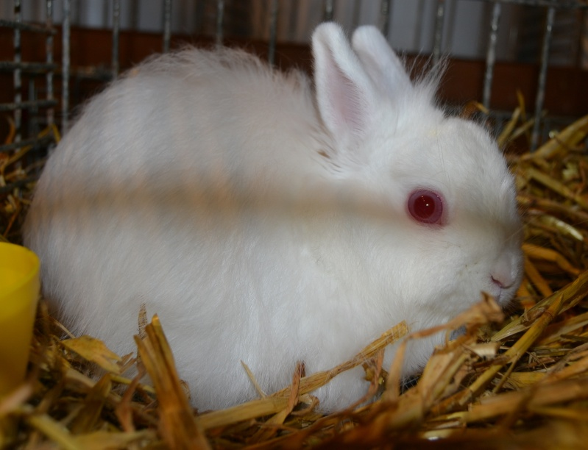
Comportements
Timide
Curieux
Indépendant
Sociable
Têtus
Calme
Vif
Affectueux
Courageux
Prudent

Slide 21
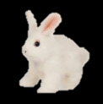
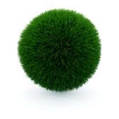
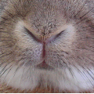
Les sens
* L'odorat
Très développé, le lapin est très sensible aux odeurs .
Il possède environ 100 millions de cellules olfactives /l'homme n'en possède que 3 millions.
C'est grâce aux odeurs qu'il marque son territoire, il utilise pour cela trois types de glandes différentes

Slide 22
Les glandes sous-mentonnières : lui permettent de déposer son odeur sur des objets, en les frottant avec son menton,
Les glandes inguinales : située autour des parties génitales, elles produisent une sécrétion marron foncé très odorante.
Les glandes anales : qui déposent sur chaque crotte une sécrétion odorante.

Slide 23
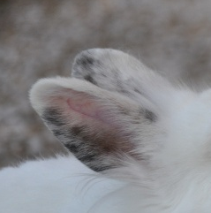
* L'ouïe
Très fine
La grande mobilité des oreilles du lapin (allongées et orientables), lui permettent de percevoir le bruit tout autour de lui sans bouger sa tête. Cela lui permet de pouvoir détecter ses prédateurs et de les localiser avec précision.
Ainsi, les bruits brusques et inhabituels sont sources de stress.

Slide 24
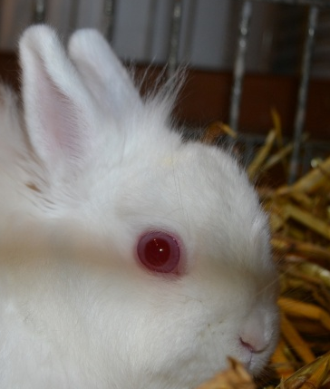
* La vue
Le placement de ses yeux permet au lapin d'avoir une vision circulaire (panoramique) d'environ 340°.
Dotée d'une assez bonne vision nocturne, le lapin ne distingue cependant pas les couleurs, hormis peut-être le bleu et le vert qu'il distinguerait comme des nuances de gris.
Malgré un champ de vision certes vaste,
sa vue n'est pas très bonne, surtout
de loin.

Slide 25
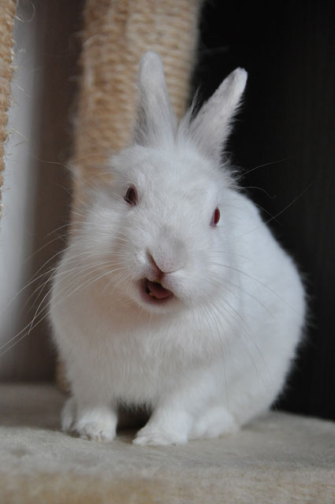
* Le toucher
Le lapin a des vibrisses (moustaches) qui jouent le rôle de poils tactiles et l'aident à analyser son environnement proche.
De plus, tous les poils de son corps possèdent des nerfs sensoriels aux racines, ce qui lui permet de réagir au moindre contact.
Des récepteurs sensoriels sont
également présents sur sa peau.

Slide 26
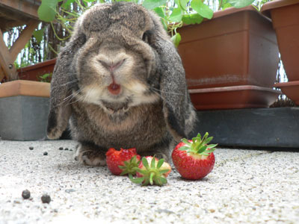
* Le goût
gourmand.
le lapin possède des papilles gustatives sur la langue qui lui permettent de différencier : le sucré, l'amer, l'acide et le salé.

Slide 27
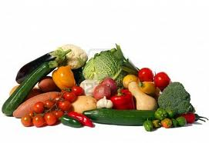
Nourriture
LES LÉGUMES SUIVANTS PEUVENT ÊTRE DONNÉS AU LAPIN
feuilles de carottes et carottes en morceaux,
choux rave,
fenouil,
céleri en branche,
brocolis,
feuilles de radis blanc et noir,
épinards,
feuilles et tiges de pois
herbe fraîche et jeunes pousses.

Slide 28
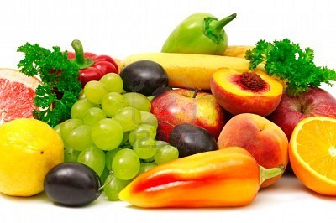
LES FRUITS SERONT DONNÉS EN QUANTITÉS LIMITÉES
pommes,
poires,
fraises,
framboises.

Slide 29
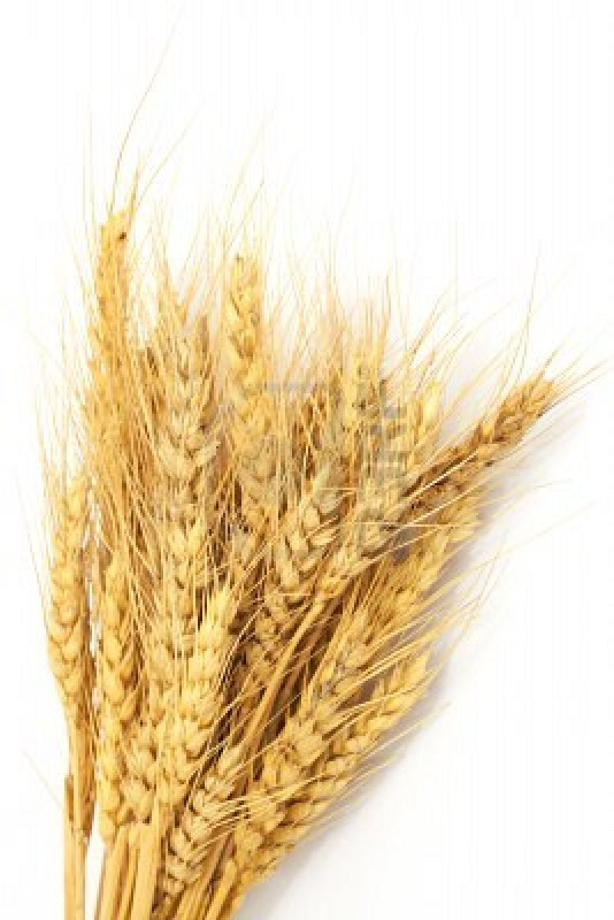
LES GRAINES SERONT DONNÉES EN QUANTITÉS LIMITÉES :
blé
maïs
orge
avoine
tournesol.

Slide 30
De nature au laboratoire

Slide 31
Néo-zélandais blanc (NZB)

Slide 32
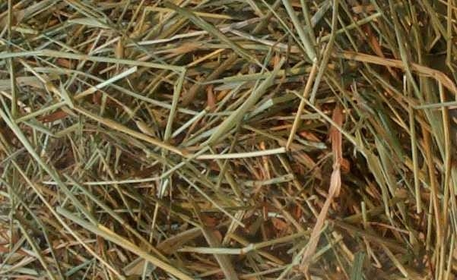
une race moyenne de lapin domestique
Paye d’originaire : États-Unis (correspond à la variété albinos des lapins colorés américains).
Les animaux à l’origine de la race actuelle apparaissent au début du xx^{e} siècle.
Diverses thèses sur leur apparition existent ; pour certains ils seraient issues de lapins sauvages néo-zélandais, pour d’autres ils s’agit du produit de croisements entre lièvres belges et golden fauves.

Slide 33
Description
Taille moyenne
Pèse entre 4 et 5,5 kg.
Un corps massive caractérisé par une très forte conformation musculaire.
N’est pas très long et a la croupe bien large.
Ses pattes sont courtes et fortes.

Slide 34
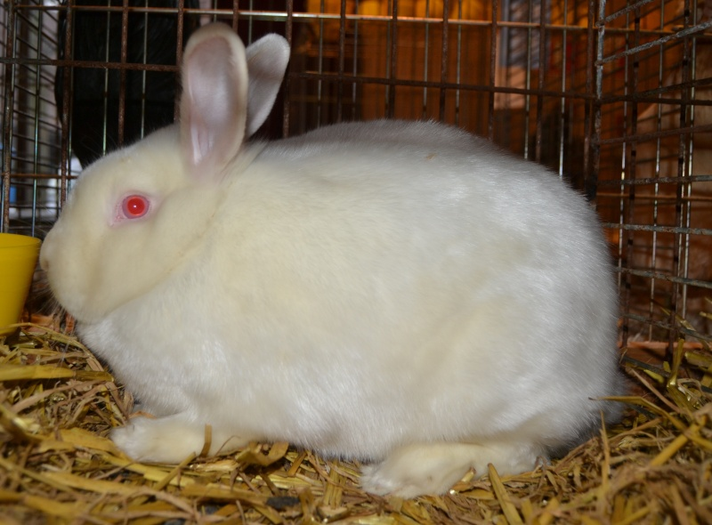
Néo-zélandais blanc (NZB)

Slide 35
Description
Sa tête est volumineuse avec des mâchoires bien développées, elle se confond avec le tronc.
Elle porte deux oreilles très robustes, épaisses et bien droites de 10,5 à 12,5 cm.
Un fanon moyen est toléré chez la femelle.
Les yeux sont roses (autre caractéristique de l’albinisme).
La fourrure est très dense, souple et lustrée, elle est entièrement blanche.

Slide 36
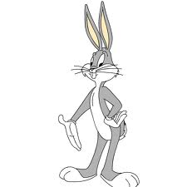
Le néo-zélandais est pour la première fois mentionné en France en 1957 et y est introduit en 1960.
Aujourd’hui, à travers ses divers hybrides utilisés dans les élevages industriels, il est présent dans la plupart des pays producteurs de lapins de chair

Slide 37
Importance de la recherche utilisant le modèle lapin
Depuis toujours, les chercheurs semblent s’intéresser aux lagomorphes.
En effet, ce modèle animal convient relativement bien, car il est phylogénétiquement plus proche de l’homme
Sa manipulation est facile, et sa taille permet d’obtenir facilement des échantillons tissulaires, sanguins et de produire des anti sérums.
De plus, son taux de reproduction élevé et l’intervalle de génération relativement court, lui ajoute une qualité supplémentaire.

Slide 38
Les rongeurs et les lagomorphes représentent à eux seuls 75 % de nombre d’animaux utilisés à des fins expérimentales où à d’autres fins scientifiques, mais les lapins y participent à raison de seulement 2,5 %,
Si une baisse du nombre de rongeurs utilisés a été enregistrée entre 1999 et 2002, on recense pour cette même période une augmentation de l’utilisation de lapins.

Slide 39
Le lapin représente à l’heure actuelle un modèle approprié pour l’investigation des systèmes cardiovasculaires, ostéo-articulaires, respiratoires, il est encore utilisé en ophtalmologie, oncologie et diabétologie.
Le lapin constitue également un outil adéquat pour l’étude de l’arthrose et de sa pathogenèse, et pour la validation de nouvelles technologies d’imagerie ostéo-articulaire
Tous les lapins de laboratoire dérivent du lapin européen (Oryctolagus cuniculus)

Slide 40
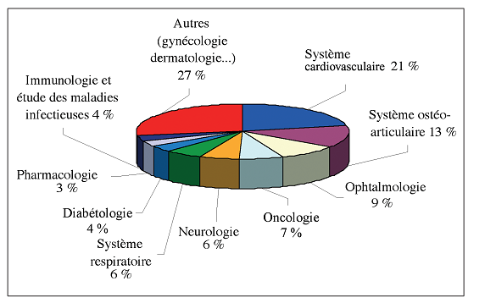
Systèmes et/ou domaines de recherche utilisant le lapin, réalisé à partir de 585 références bibliographiques répertoriées sur PubMed en 2004

Slide 41
CONDITIONS ENVIRONNEMENTALES
Les conditions environnementales (température, humidité, ventilation, luminosité, conditions microbiennes, type d’hébergement) influencent les résultats obtenus
Une bonne gestion du microenvironnement et du macro-environnement est donc indispensable au bien être animal et à la qualité de données expérimentales
Le microenvironnement tel qu’une cage ou un parc, correspond à l’environnement immédiat de l’animal avec un taux d’humidité, une température et une composition en gaz et en particules qui lui sont propres ; alors que le macroenvironnement constitue la pièce d’hébergement ou l’animalerie.

Slide 42
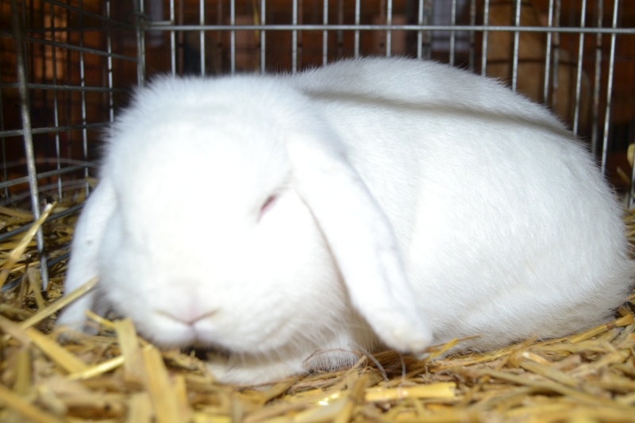
Facteurs extrinsèques
• Conditions d’hébergement, de température, d’humidité
Pendant de nombreuses années et encore à l’heure actuelle, les lapins de laboratoire ont été logés individuellement dans des cages, empêchant souvent tout contact physique, visuel et olfactif .
Un grand nombre de comportements naturels tels que le saut, le toilettage mutuel, l’exploration de l’environnement, sont abolis suite à ce type de logement.
De plus, cet environnement ne leur fournissant généralement aucune stimulation, il mène souvent à des comportements anormaux.

Slide 43
Une ventilation adéquate est absolument nécessaire, elle permet de réguler la température et l’humidité, d’assurer un bon apport d’oxygène et d’éliminer les poussières et les odeurs néfastes.
La température optimale est de 15 à 21°C, avec une humidité relative de 45 à 65 %
•Alimentation, eau
Généralement, les lapins de laboratoire sont nourris avec des pellets standards distribués.
Ce mode d’alimentation, peut parfois mener à l’obésité lors de logement individuel, mais n’apparaît en aucun cas lors du logement groupé dans des parcs

Slide 44
• Lumière et bruit
La lumière peut par son intensité, sa qualité, et sa photopériode influencer la physiologie et le comportement des animaux de laboratoire une luminosité d’au moins 30 à 40 lux chez les femelles et 5 à 10 lux chez les jeunes animaux.
Le lapin est également capable de détecter les ultrasons Il est particulièrement sensible aux sons se situant entre 2 et 16 kHz et peut entendre des bruits supérieurs à 42 kHz

Slide 45
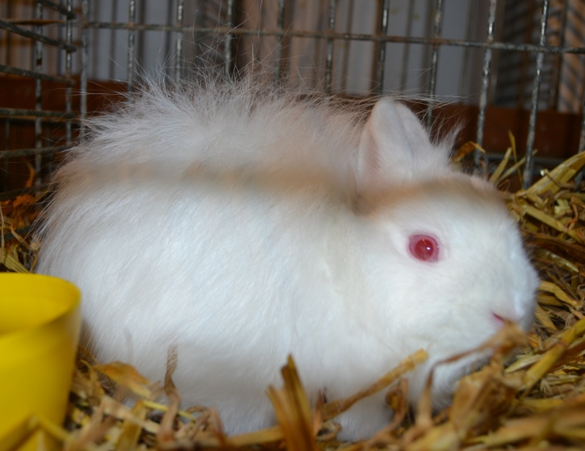
Facteurs intrinsèques
Certains facteurs liés à l’animal sont définis par le chercheur : âge, sexe, état physiologique, état métabolique….
Les facteurs génétiques et les paramètres biologiques doivent être pris en compte également dans la préparation et la méthodologie de l’étude.

Slide 46
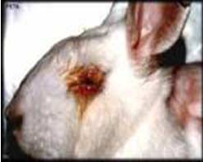
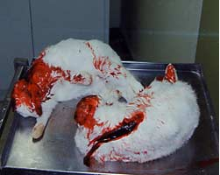
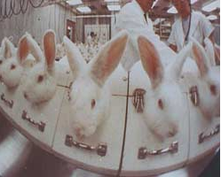
La souffrance des lapins dans les laboratoires
Yeux brûlés par des produits toxiques
Maladies injectées par voie intraveineuse
Les lapins sont condamnés à une mort certaine dans les pires souffrances

Slide 47
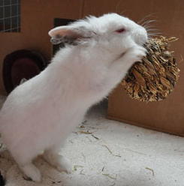
Conclusion

Slide 48
Le lapin est un modèle essentiel en recherche scientifique, en particulier dans l’étude des maladies cardiovasculaires, telles l’hypertension et l’athérosclérose …..
Divers facteurs (environnement, statut microbien, stress, douleur) peuvent induire de sérieuses répercussions sur la collecte des données expérimentales.
La prise en compte de ces facteurs et leur maîtrise est indispensable à l’obtention de données reproductibles.

Slide 49
Une attention particulière doit être accordée aux conditions d’ébergement.
L’enrichissement sensoriel (stimuli olfactifs, auditifs, visuels, tactiles) et l’enrichissement physique (stimuli nutritionnels et sociaux : hébergement en groupe) permettent aux animaux d’exprimer de nombreux comportements spécifiques et de réduire les stéréotypies.

Slide 50
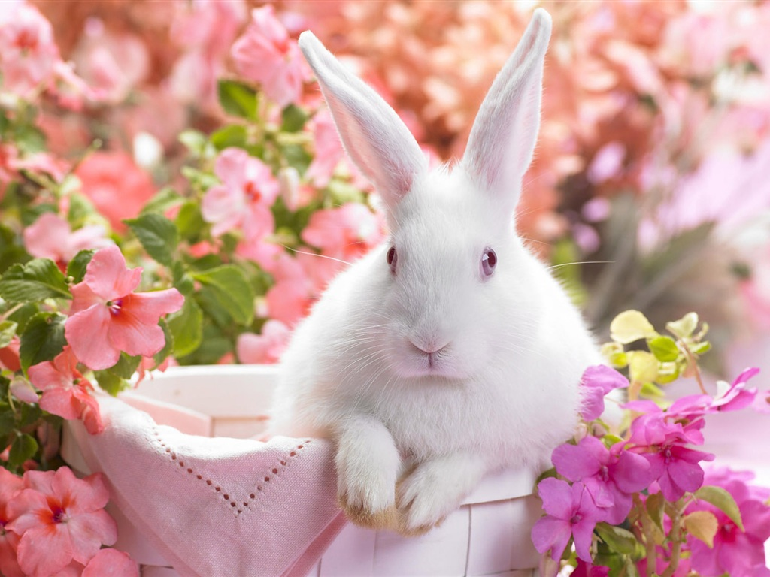
Merci

Slide 51
références
http://www.lamaisondesanimaux.com//fiches_techniques/product_info.php?cPath=46&products_id=99&osCsid=a965de6d931ce68927cf0218a91bb642
http://www.lapinous.fr/caracteristiques-lapin-nain.html
http://www.margueritecie.com/5sens.php
http://fr.123rf.com/photo_7723802_fruits-et-legumes-isolees-sur-blanc.html

